Slide 1

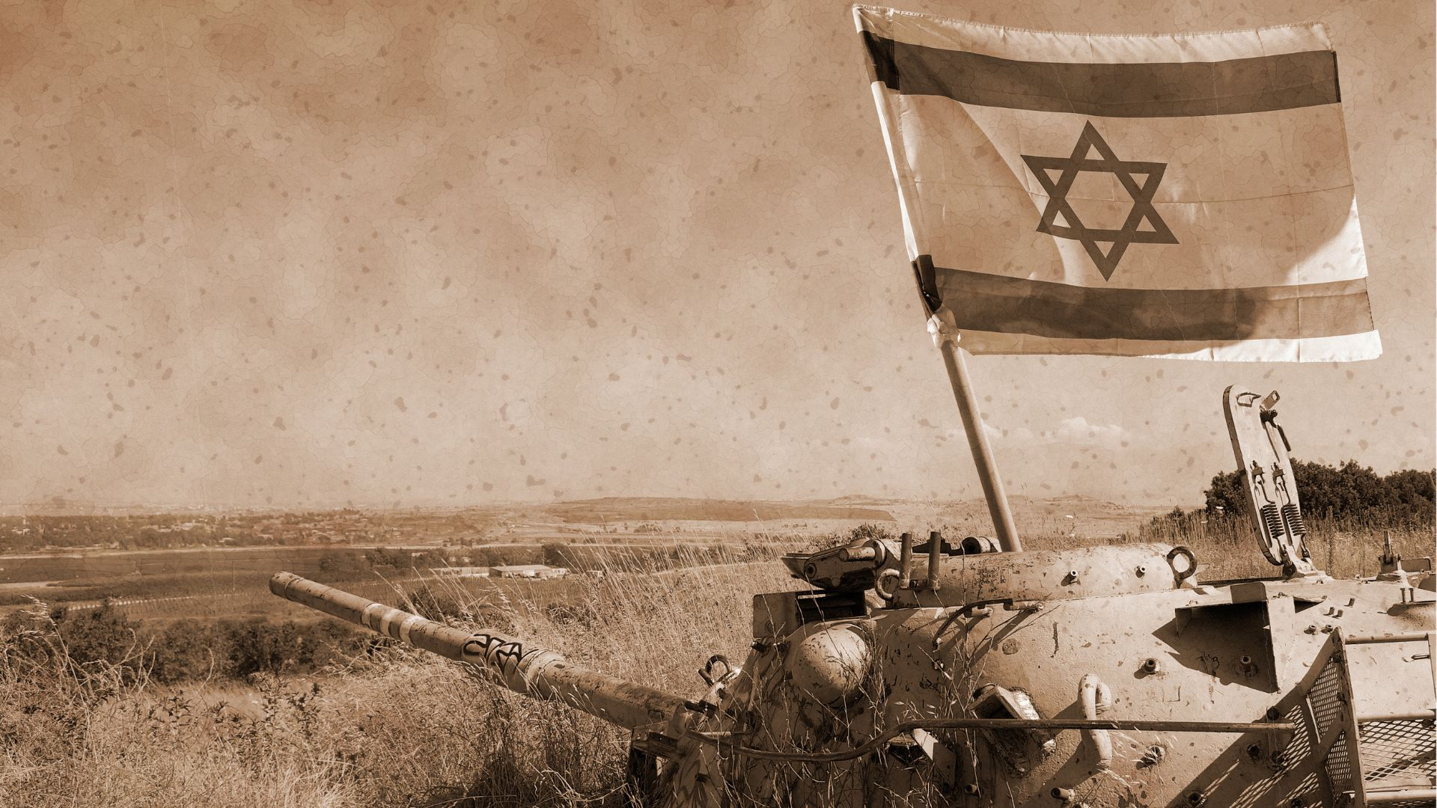

"דרך חייך"
מיזם חינוכי לזכרם של בני ראשון לציון שנפלו במערכות ישראל
בית יד לבנים
ראשון לציון
שרה אשר- מנהלת אגף מורשת ישראל ובית יד לבנים
אחראית המיזם: מור אבן דנן- רכזת משפחות,
חינוך והנצחה

Slide 2
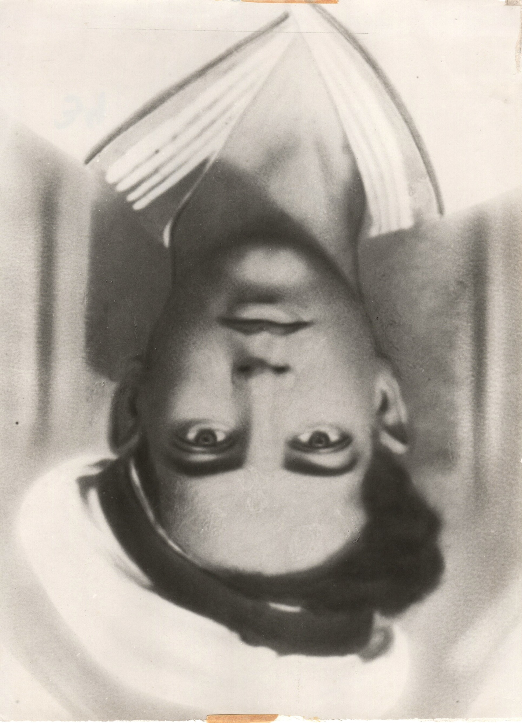
טוראי ישראל וריס
נולד בשנת 1930,
נפל ביום כ"ז בסיון תש"ח (04.07.1948)
במלחמת העצמאות
בן 18 בנופלו

Slide 3
ילדותו ונעוריו
ישראל נולד בתימן בשנת 1930 להורים מנצור ונעמי וריס, אח לשני אחים שלומית ושמעון. ישראל היה חכם מאוד, אהב תורה והוא היה מקובל בחברה ובעל הרבה חברים.
בשנת 1945, בגיל 17 בלבד, החליט ישראל לעלות לארץ לבד באוניית מעפילים. משפחתו החליטה להישאר בתימן ועלתה ב-1949, לאחר נפילתו.
בארץ, הוא התגורר בכפר גנים סמוך לפתח תקווה ועבר להכשרה במוסד "נוה עמיאל" שבמושב שדה יעקב.

Slide 4
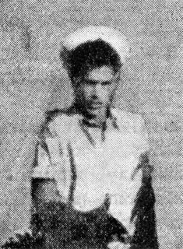
השירות הצבאי
ישראל שירת ב"הגנה", ארגון צבאי שהמשיך את דרכו של ארגון השומר. בראשית מלחמת העצמאות השתתף בשמירה ובהגנה על המושב. אחר-כך גויס לשירות מלא בגדוד בחטיבת "כרמלי" והשתתף בקרבות טול-כרם, סג'רה, תרשיחא, ראש הנקרה ובחזית ה"משולש".

Slide 5

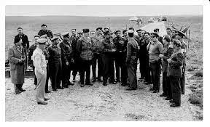
השירות הצבאי
בזמן מלחמת העצמאות ישראל נלקח בשבי הירדנים וישב בכלא. בשעת לילה מאוחרת ישראל ברח מהכלא. כשהירדנים הבינו שהוא ברח, הם רדפו אחריו, אבל ישראל היה חכם- הוא טיפס על אחד מענפיו של עץ שהיה באזור ונתלה עליו. כשהירדנים עברו ליד העץ, הם לא הבחינו בישראל וכך הוא ניצל.

Slide 6

ההגנה
הארגון הצבאי הגדול והמרכזי של היישוב היהודי והתנועה הציונית בארץ ישראל בתקופת המנדט הבריטי, בין 1920 ל-1948, והיה התשתית להקמת צבא ההגנה לישראל עם הקמת המדינה. ה"הגנה" נועד להגן על ישובים יהודיים מפני התקפות הערבים. במהלך הזמן הוא הפך לכוח הצבאי של "המדינה שבדרך" ועסק בלחימה בשלטון הבריטי והבאת מעפילים לארץ ישראל.

Slide 7

חטיבת כרמלי
בנובמבר 1947, החליט דוד בן-גוריון להקים מתוך פלוגות החי"ש ארבע חטיבות סדירות. ב-28 בפברואר 1948 פוצלה החטיבה לחטיבת גולני (נפת יזרעאל, הכנרת ועד תל חי) וחטיבת כרמלי (על שם הר הכרמל) באזור חיפה ונפת זבולון.
עיקר פעילותה הייתה בכוננות לתפיסת בסיסי הבריטים בסביבת חיפה עם עזיבתם, במיוחד הנמל ודרכי הגישה אליו ובתי הזיקוק.
עם הקמת צה"ל, הפכה כרמלי לחטיבת צה"ל והשתתפה בכל קרבות חזית הצפון ובטיהור אזור הגליל. כמו כן, נטלה חלק במבצעי יצחק, דקל, ברוש וחירם. החטיבה ספגה אבדות כבדות בניסיון שכשל לכבוש את ג'נין במבצע יצחק וגם בנפילת שיירת יחיעם.

Slide 8
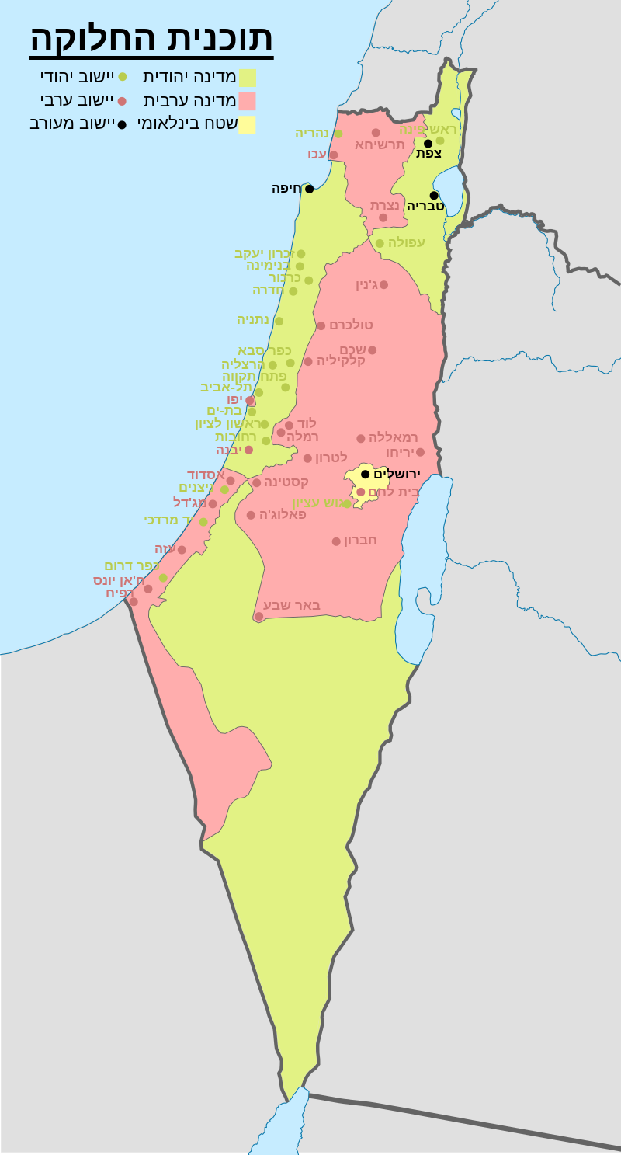
מלחמת העצמאות
בתאריך כ"ט בנובמבר החליטה עצרת האו"ם על תכנית החלוקה של המדינה לפי מדינה ליהודים ומדינה לערבים. הסוכנות היהודית אישרה את תכנית חלוקה זו, אך בניגוד אליהם מנהיגי היישוב הערבי סירבו.
תכנית זו לא יושמה אך הובילה בסופו של דבר לסיום המנדט הבריטי בארץ ישראל והקמת המדינה.

Slide 9
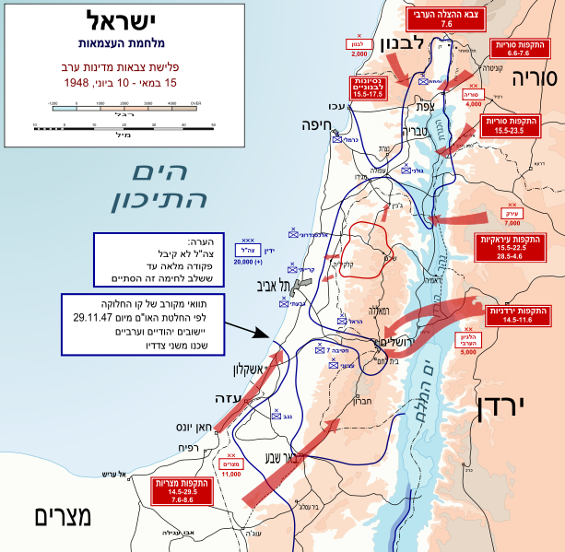
מלחמת העצמאות
בגלל התנגדותם של מנהיגי הישוב הערבי, בבוקר שלמחרת קבלת תכנית האו"ם פתחו ערביי ישראל בהתקפות נגד הישוב היהודי על מנת למנוע את יישומה. ובכך, נפתח השלב הראשון ללחימה (שלב א׳), לחימה בתוך הארץ, מלחמת אזרחים.
לחימה זו נקראה כך מכיוון שבשלב זה תקפו הערבים הפלסטינים בארץ את הישוב היהודי בא"י. הלחימה התרחשה לרוב באזורים בעיתים כמו היישובים המעורבים, בדרכים ובכפרים.

Slide 10
מלחמת העצמאות
שלב א' הסתיים בכך שהכוחות הישראלים הביסו את כוחות ערביי ישראל. ב-14 במאי 1948, הכריזה הנהגת היישוב היהודי על הקמת מדינה יהודית בארץ ישראל.
יום לאחר מכן, ה-14 במאי 1948, התחיל שלב ב' של מלחמת העצמאות, בשלב זה הותקפה מדינת ישראל בת היום מכל החזיתות על מנת למנוע את הקמתה כאשר שהמדינה אפילו לא הספיקה ארגון צבאי סדיר.

Slide 11
קרבות טול כרם
גדוד החטיבה התקיים במסגרת מבצע ישוב, שהוא היה אחד מתוך מספר מבצעים שהושגו על ידי הפלמ"ח במקום המרכזי במלחמת העצמאות. במהלך המבצע, הגדוד התמודד עם מספר חטיפות ופעולות צבאיות נגד היחידות המצריות והירדניות שהיו מתקיימות באזור. בין המבצעים המרכזיים שבהם הגדוד השתתף היו קרבות על מוקדי חולייה כמו כפר יסיף ועיר חיפה. קרבות טול-כרם היו סדרת קרבות שהתרחשו בין חודשי מאי ויולי 1948, במהלך מבצע עצמאות ישראל.

Slide 12
קרבות טול כרם
הקרבות התקיימו באזור גוש עציון וכינוי "טול-כרם" מתאר את האזור הגבוה והעצום סמוך לגבול יהודה ושומרון. במהלך הקרבות, הושגו ניצחונות חשובים על כוחות המצרים, הירדנים והסורים, ובזכותם ניתן היה לפתח את הדרך למשך כמה חודשים עד להשגת הפסקת האש המובילה לסיום המלחמה. קרבות טול-כרם היו משמעותיים מבחינה צבאית, והשפיעו על התפתחות המלחמה כולה. הם נחשבים לאחד הרגעים המכריעים במהלך מלחמת העצמאות.

Slide 13
סג'רה
מושב בגליל התחתון, כשני קילומטר וחצי מדרום למחלף גולני, בתחום מועצה אזורית הגליל התחתון. המושב ידוע גם בשם "סֶגֶ'רָה", על שם הכפר הערבי הסמוך א-שג'רה, אשר חרב במלחמת העצמאות ושעל חלק מאדמותיו התרחבה אילניה לאחר קום המדינה.
סג'רה הייתה הנקודה העברית הראשונה בגליל התחתון ואדמותיה נרכשו בידי הברון רוטשילד וב-1989 הועברה לידי יק"א. יק"א הקימה חוות הכשרה חקלאית ששימשה מרכז לפועלי הגליל ותחנת מעבר לבני העלייה השנייה.

Slide 14
סג'רה
אדמותיה של סג'רה נמסרו למתיישבים בחכירה וחברי בר גיורא קיבלו לידיהם את האחריות לשמירת הישוב והמושבה הסמוכה, הר תבור. ב-1913 נמכרה לחברת מטעים פרטית וב-1944 נרכשה ע"י קק"ל. חברי ארגון "השומר" נפלו על משמרתן בסג'רה.
במלחמת העצמאות נערכו על סג'רה קרבות כבדים בין כוחות צבא ההצלה של פאוזי קאוקג'י ולוחמים מכפרי הסביבה לבין חיילי חטיבת גולני שסבלו אבדות כבדות. הכפר נכבש על ידי גדוד 12 של חטיבת גולני ב-6 במאי 1948. בקרב נהרגו 20 מתושבי הכפר, וכל שאר תושביו ברחו. בתי הכפר נהרסו על ידי כוחות צה"ל.

Slide 15
נפילתו
כוח של חטיבת כרמלי כבש את הכפר לאחר שהתגבר על התנגדות מקומית. בכפר ובשלושת המשלטים הסמוכים לו החזיקה פלוגת חי"ם מתל אביב שמנתה כ- 120 איש שברשותם היה משוריין ובו מכשיר קשר ללא נשק מסייע. ב 23 ביוני 1948, בשעה 21.00 החלה הסתערות על הכפר בכוח גדול ובלווי משוריינים ותוך זמן קצר נכבש הכפר. מיד התארגנה התקפת נגד. הקרב היה קשה ונמשך כל יום ה-24 ביוני 1948. במהלך היום הוזעקו ערבים חמושים מכל כפרי הסביבה בשיטת הפזעה ומספרם הגיע ל-800. כן השתתפו 200 לוחמים מצבא ההצלה של פאוזי אל קאוקג'י. רק לפנות בוקר ה - 25 ביוני 1948, הצליחו כוחות צה"ל מחטיבת כרמלי לכבוש את הכפר בחזרה.

Slide 16
נפילתו
בקרב נהרגו 10 חיילי צה"ל, ומהערבים נהרגו 12 לוחמים של צבא ההצלה ו-30 לוחמים כפריים. ההתקפה בוצעה על ידי צבא ההצלה תוך הפרה של ההפוגה הראשונה, תוך טענה שצבא ההצלה איננו כפוף להפוגה. בתחילת קרבות עשרת הימים הרחיב צה"ל את אחיזתו סביב בירווה וכבש מספר משלטים החולשים עליו. אולם צבא ההצלה הצליח לכבוש חזרה אחד מן המשלטים ואלו היו בידיו לזמן קצר עד קריסת צבא ההצלה בהמשך מבצע דקל. השתתף בכיבוש הכפר בירוה שבגליל המערבי, ושם נפל ב-4.7.1948 ובו ביום הובא למנוחת-עולמים בבית-הקברות בנהריה.

Slide 17

בנימה אישית...
ליאור- קורות החיים של ישראל מעניינים, סיפור חייו קירב אותי יותר לחיילים שנפלו.
דור- אני חושב שישראל וריס יכול לעניין עוד המון אנשים בגלל מי שהוא היה בעברו. סיפוריו וגבורותיו גרמו לי להתעניין יותר בנופלים ובמלחמות שהיו.
מגישים: ליליאור רון ודור קלפנר
י"א 6, מקיף ו' ע"ש יגאל אלון
בהדרכת: עדה הכט ברטל וגילת פט
יוני, 2023

Slide 18
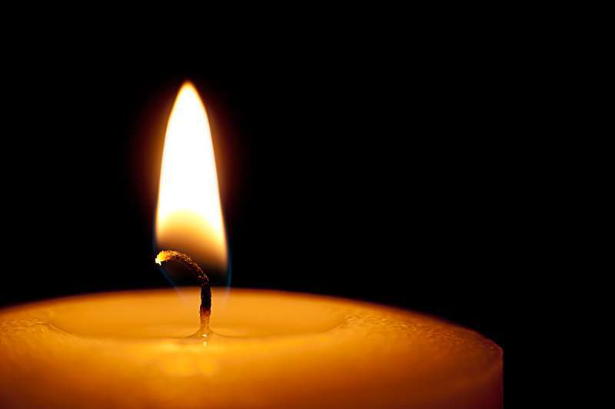
יהי זכרו ברוך!

